Slide 1
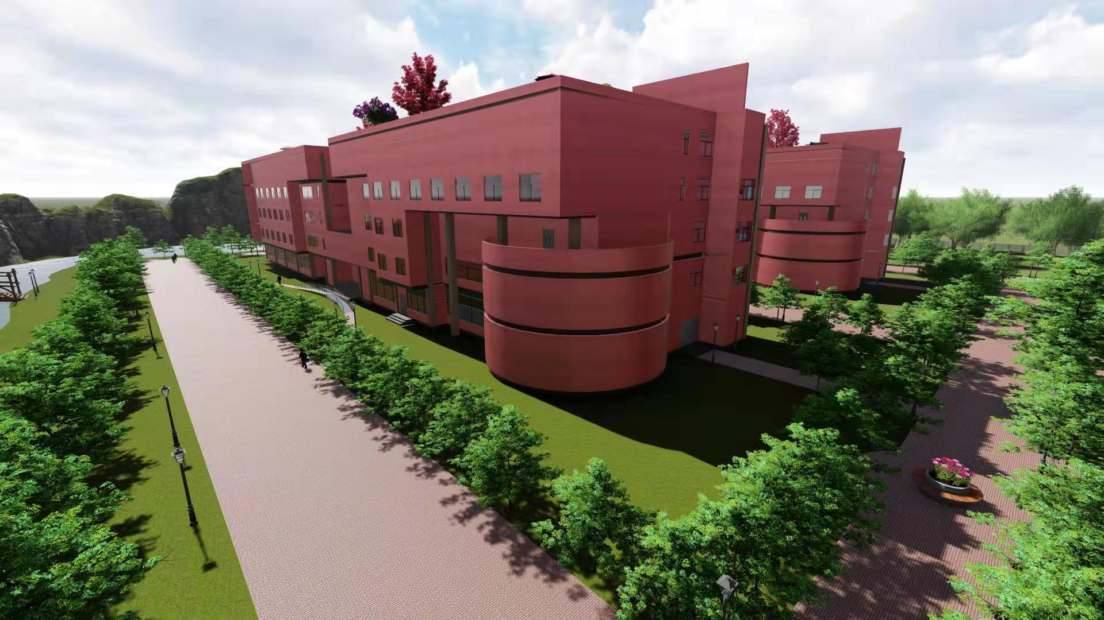
汇报目录 1.项目概况 2.建筑漫游 3.采光分析 4.节能设计 5.热环境模拟 6.声环境模拟 7.风环境模拟 8.绿色策略

Slide 2
1、项目概况

Slide 3

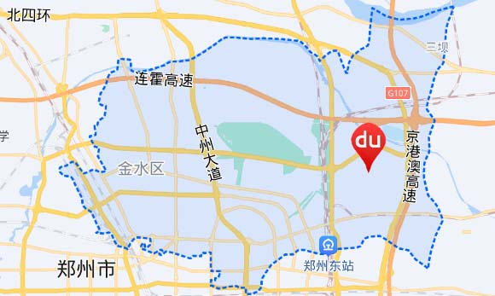
本项目位于河南省郑州市郑东新区龙子湖周边,是以创新、协调、发展为主旋律的新型绿色培训中心项目。本方案尝试将绿色生态理念与现代智慧建造技术相结合,从建筑内部布局设计与外部环境方案设计入手，将节能、采光、通风、日照等绿色设计方案融入到会议中心项目中,构建一种全新的“生态化绿色建筑模式”。
基地区位与设计理念

Slide 4

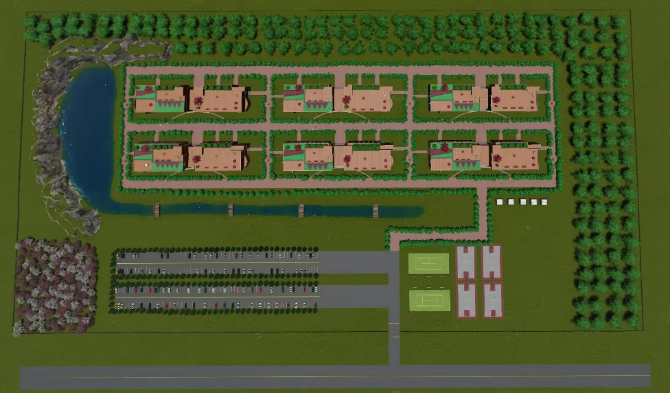
本项目为绿色建筑设计，本着“以人为本、协调发展、绿色开放”的设计理念，致力于打造一个集生态、绿色、健康于一体的多功能现代化培训中心项目。此外，本项目交通便利,公共服务设施完善。

Slide 5
2.建筑漫游

Slide 6
3.采光分析

Slide 7
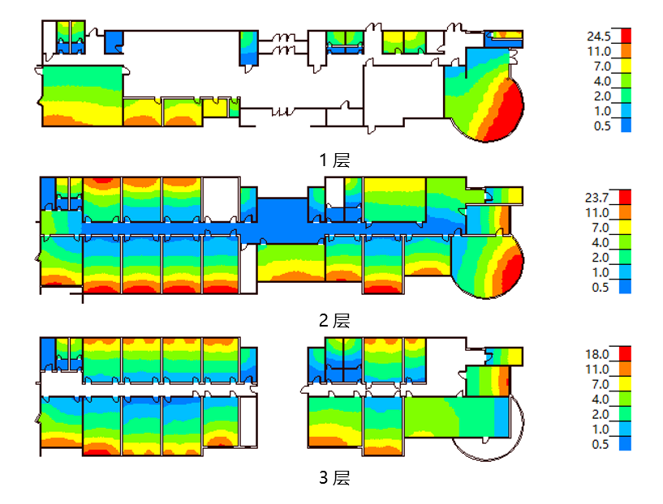
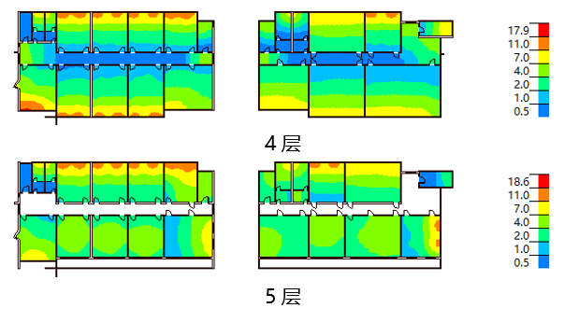
采光效果分析彩图 室内采光效果受内部和外部两种因素的影响。内表面反射比就是内部影响因素之一，外部因素除了天空亮度外，建筑外表面反射情况也是重要的影响因素。本项目中建筑内外饰面材料，如顶棚、墙面、地面、建筑外表面，其材质、颜色对应不同的反射比，给室内光环境来带不同的采光效果。

Slide 8
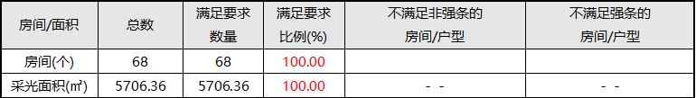
建筑采光环境模拟结果
通过采光分析可知本项目中标准要求房间的采光效果，根据满足《建筑采光设计标准》GB 50033-2013要求的房间/户型情况汇总如下：

Slide 9
4.节能设计

Slide 10
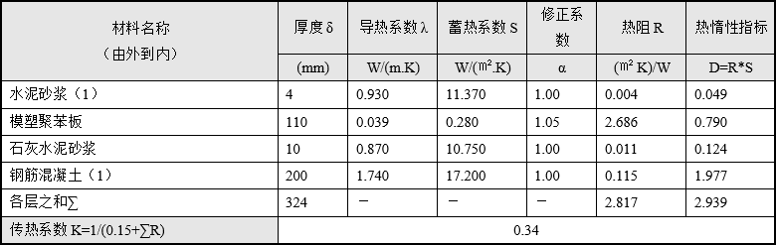
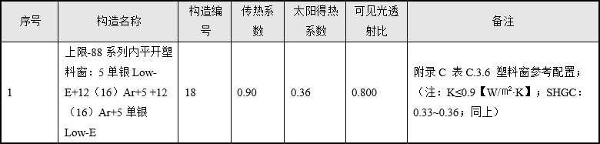
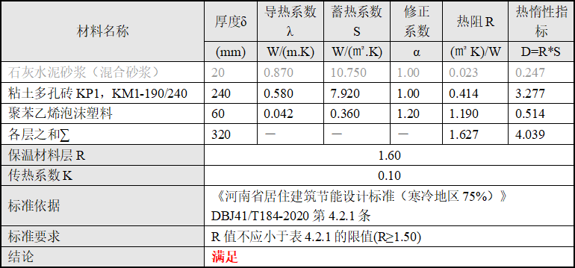
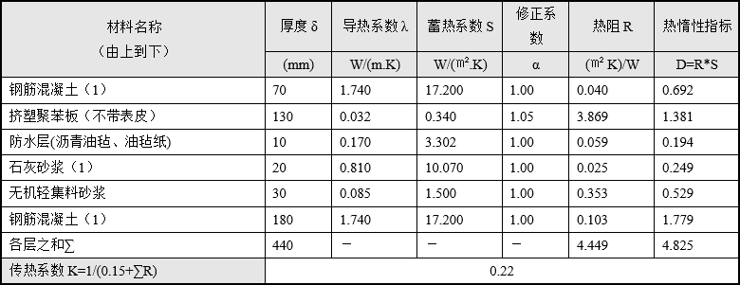
节能设计相关构造
外窗构造
周边地面构造
外墙构造
挑空楼板构造

Slide 11
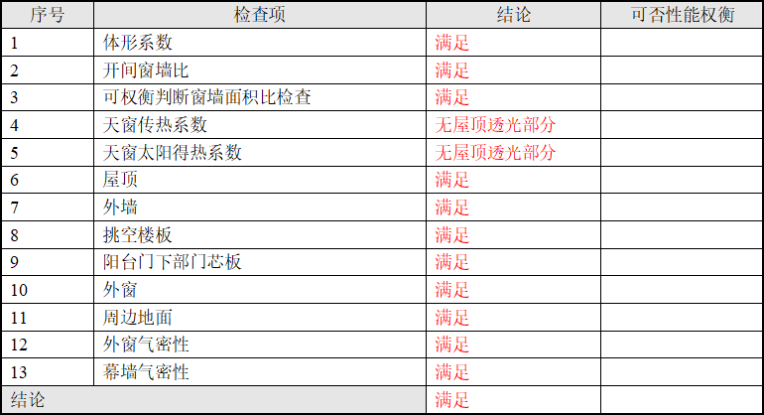
节能设计分析结果 本建筑按照《河南省居住建筑节能设计标准（寒冷地区75%）》DBJ41/T184-2020进行节能设计规定性指标的判定，结论为：规定性指标满足标准规定

Slide 12
5.热环境模拟

Slide 13
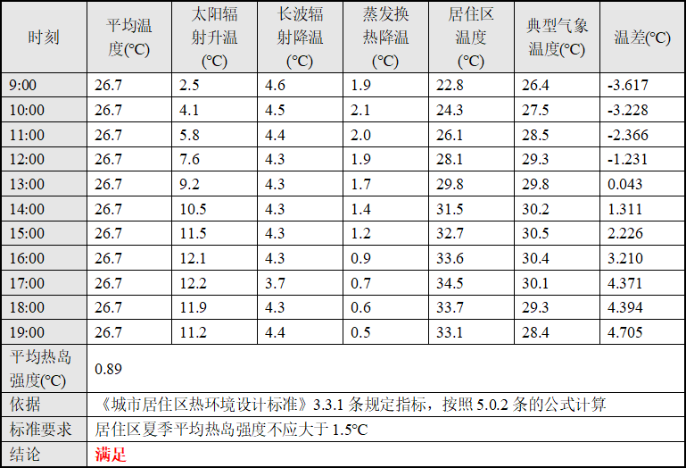
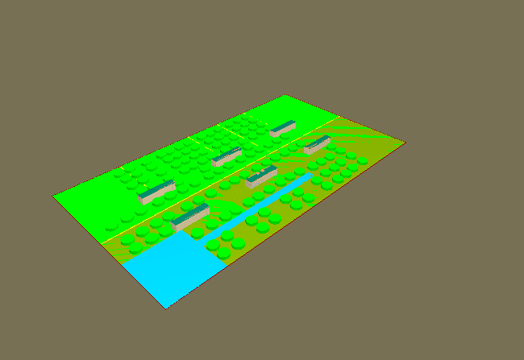
住区热岛强度分析 设计中通过增加绿地及水体面积，设计屋顶绿化方案，降低热岛强度，设置亭廊以提高遮阳覆盖率来满足舒适度的要求。《城市居住区热环境设计标准》：当进行评价性设计时，居住区夏季平均热岛强度不应大于1.5℃。
场地鸟瞰图
热岛强度

Slide 14
6.声环境模拟

Slide 15
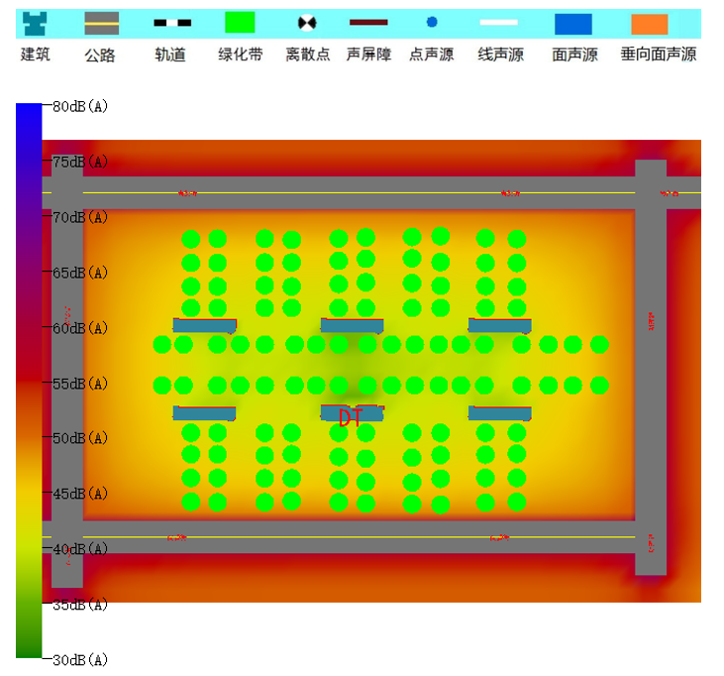
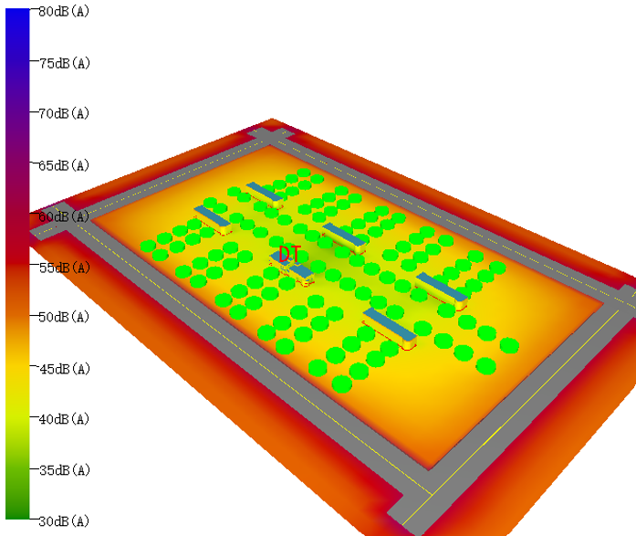
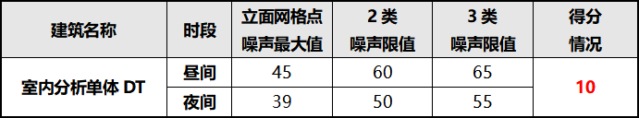
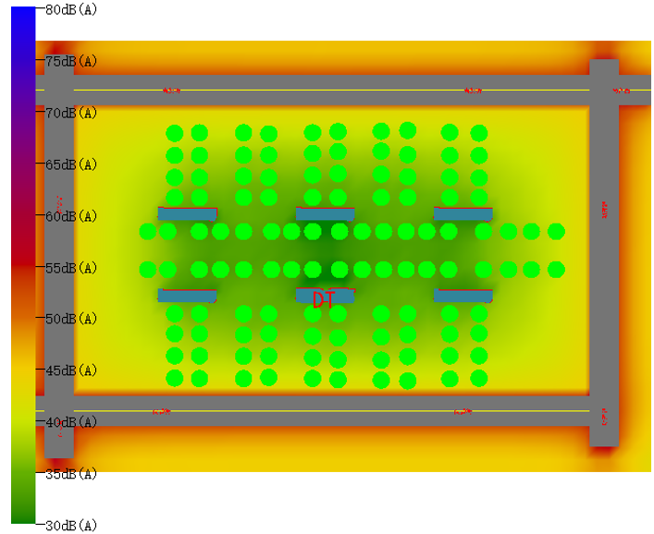
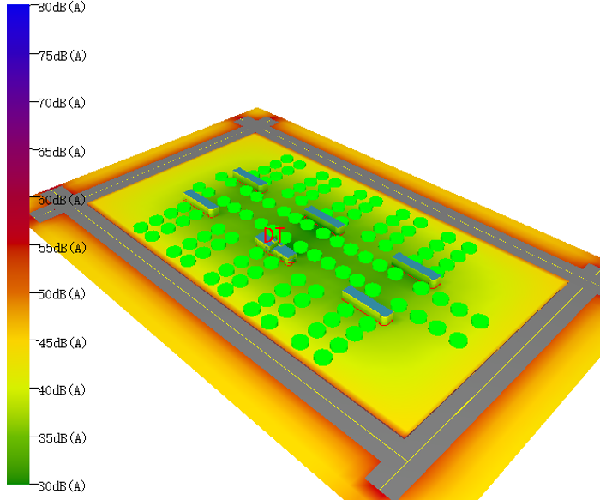

声环境室外噪声分析 场地噪声分布
场地1.5m高度处声压级分布图（昼间）
场地1.5m高度处声压级分布图（夜间）
场地噪声分布俯瞰图（昼间）
场地噪声分布俯瞰图（夜间）
参评建筑达标分析
环境噪声分析

Slide 16
7.风环境模拟

Slide 17
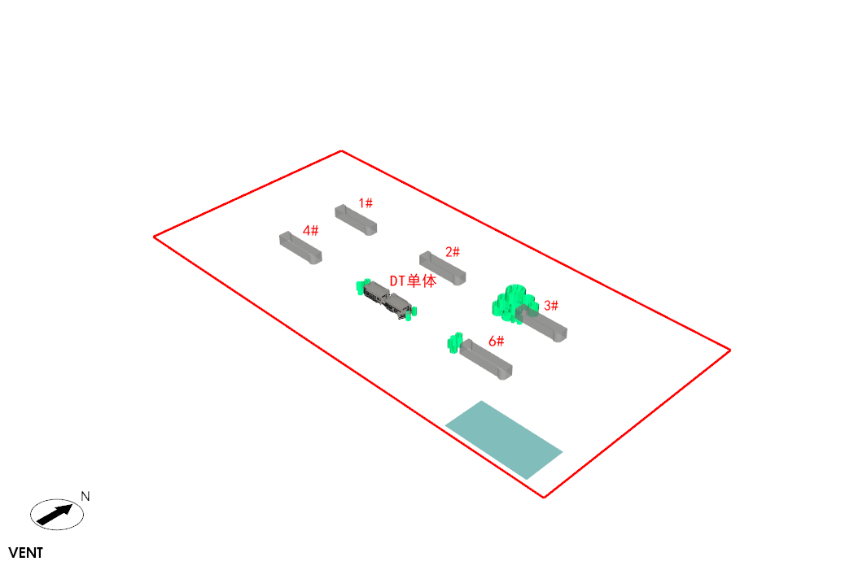
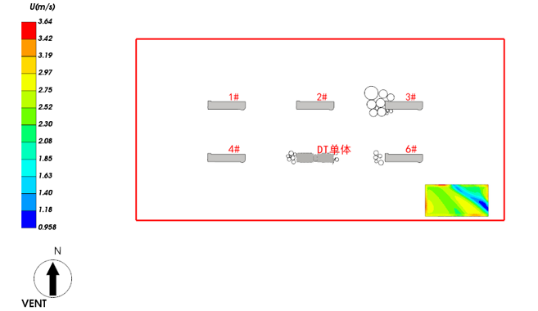
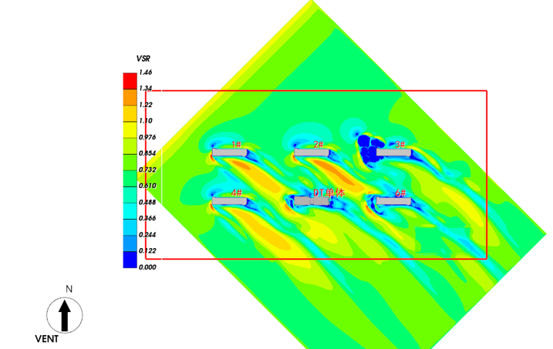
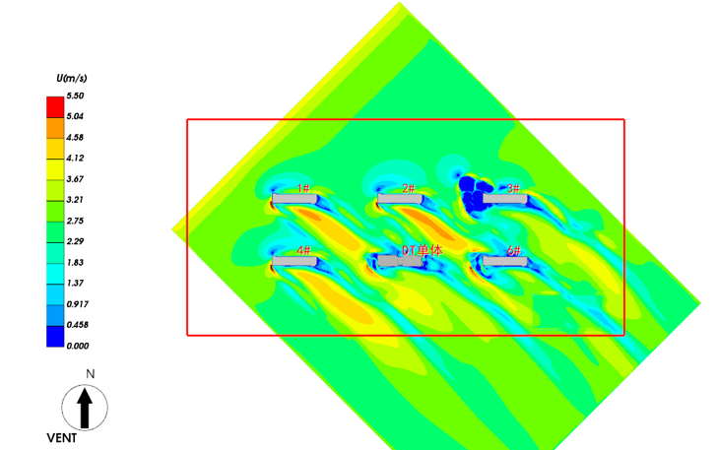
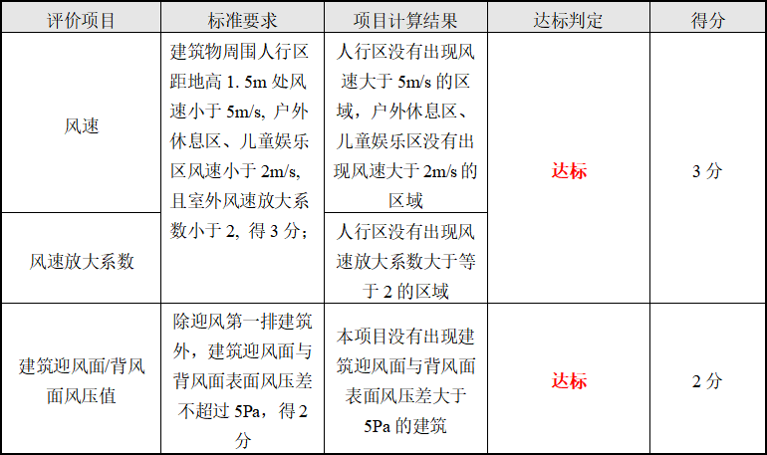
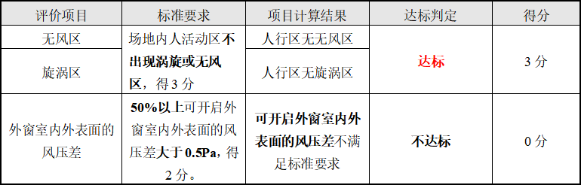
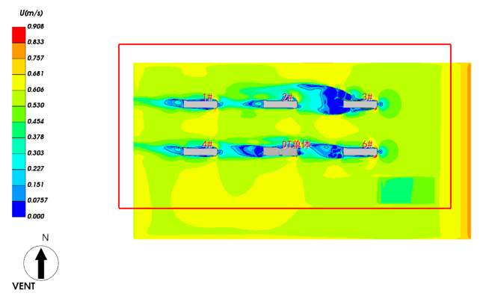
室外风环境模拟分析
三维视图
人行区域
放大系数
冬季风
冬季工况达标判断表
过渡季、夏季工况达标判断表
夏季风

Slide 18
8.绿色策略

Slide 19
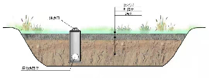
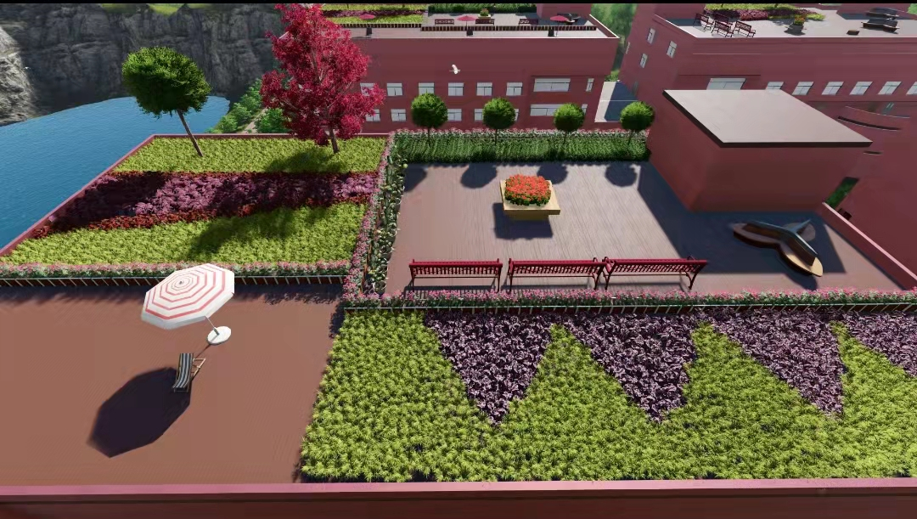
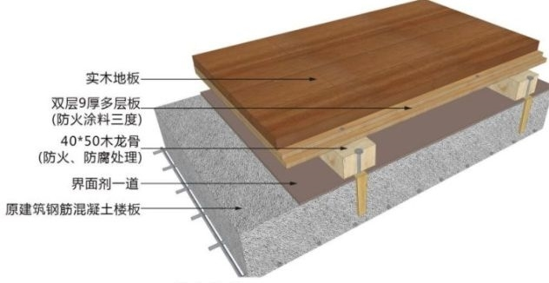
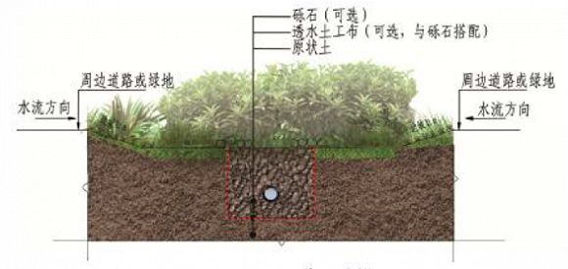
透水路面能使雨水迅速渗入地下，还原地下水，保持土壤湿度。同时，它还能调节城市空间的温度和湿度，改善城市热循环，缓解热岛效应。
透水路面
屋顶绿化能合理的利用和分配城市上层空间，美化城市高层建筑周围环境，创造与周围环境协调的城市景观。
空中花园
实木地板
实木地板能自动调节室内的温湿度，减少风湿疾病的发生。同时，它还具有吸音、隔音、降低音压、缩短残响时间功能，减少噪音公害的污染。
下沉绿地
下沉绿地可以减少城市的洪涝灾害,增加土壤水资源量和地下水资源量,减少绿地的浇灌用水，还可以减少城市河湖的水质污染和淤积量,增加绿地的土壤肥力。

